Slide 1

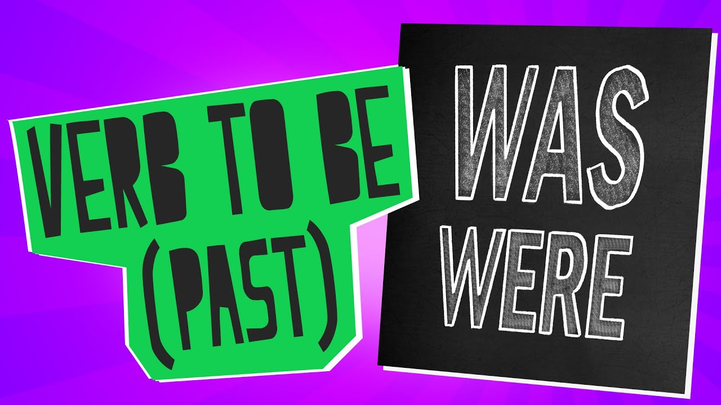
Verbo “to be”
El verbo 'To be' tiene una importancia especial en inglés.
Se corresponde a los verbos españoles "ser" y "estar".
Dependiendo del sentido de la frase deduciremos de
cual de los dos se trata.

Slide 2
PRESENTE DEL INDICATIVO
I
He – She - It
We - You - They
AM IS ARE
An electrical cable is one example of how conductors and
insulators are used together.

Slide 3
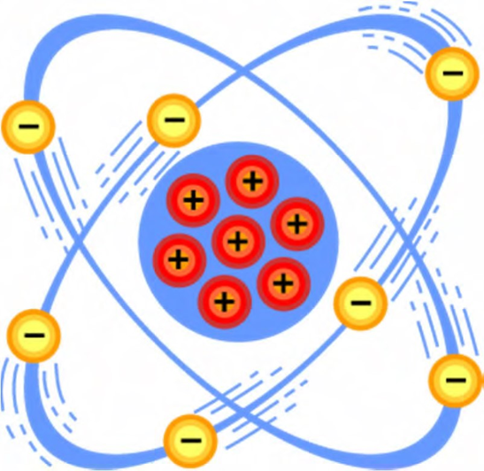
All matter is made up of atoms.
The electrons are bound in their orbit by their attraction to protons.

Slide 4
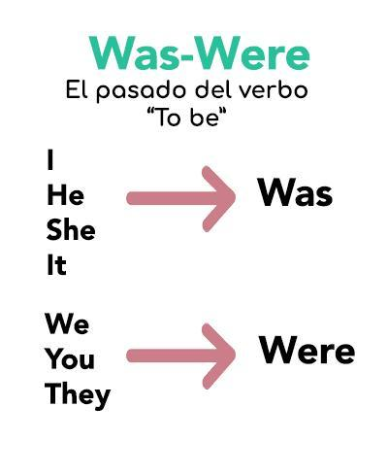
Ahora veremos la conjugación del verbo TO BE en el Pasado Simple, tiempo verbal que
corresponde al equivalente en castellano del Pretérito Imperfecto y Pretérito Indefinido:

Slide 5


Future tense
I
He
She
It
We
You
They

Slide 6
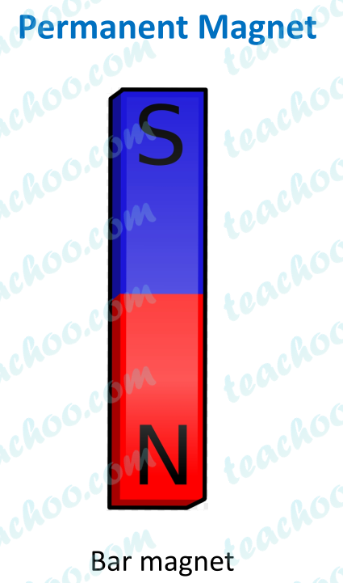
However, all magnets have two characteristics. They attract iron and, if free
to move (like the compass needle), a magnet will assume with a
north-south orientation.

Slide 7
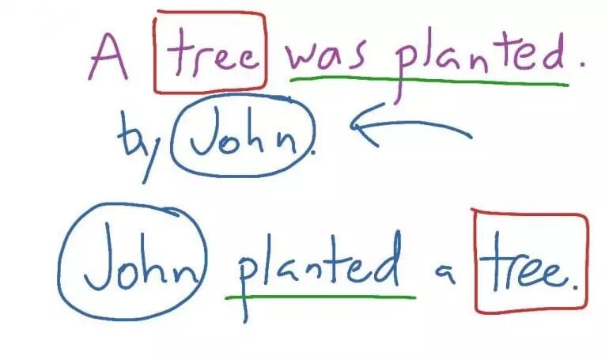
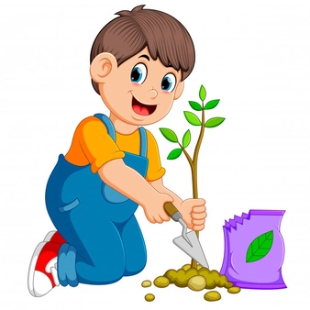
ACTIVE AND PASSIVE VOICE

Slide 8
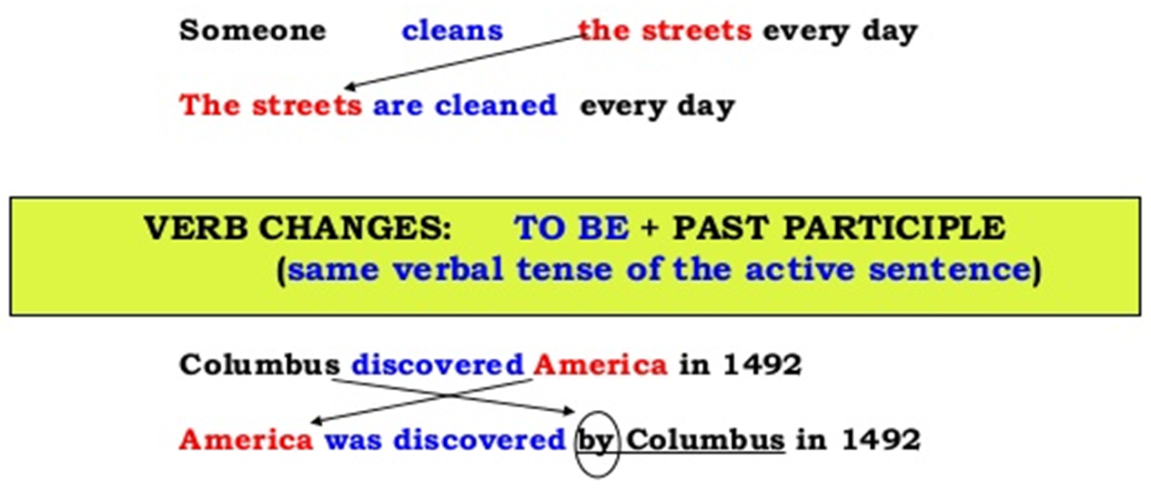
La voz activa y la voz pasiva son dos maneras de presentar la misma situación
enfocándola desde perspectivas diferentes.
En el caso de la voz activa, nos interesa la persona responsable de la acción (el agente).
En cambio, usamos la voz pasiva cuando queremos dar más importancia a la acción, y
no a quien la ha realizado.

Slide 9
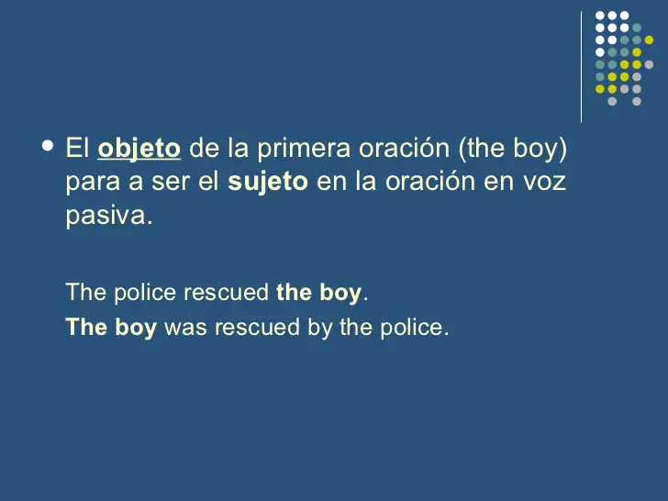


Slide 10
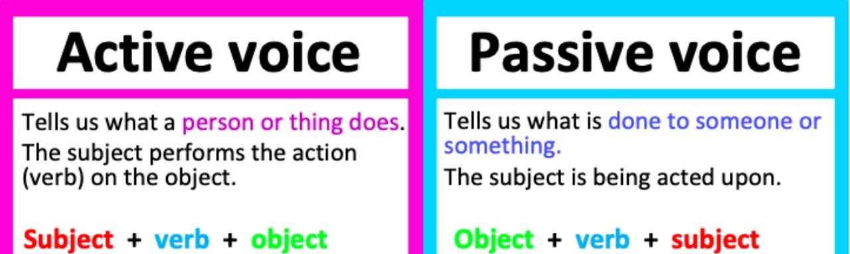
VOZ PASIVA La voz pasiva se utiliza con mucha frecuencia en contextos técnico-científicos
por la impersonalidad que dicha estructura connota.
Esta impersonalidad se debe a que generalmente el sujeto la expresión pasiva ocupa un lugar
secundario o en su defecto no esta claramente determinado en la oración pasiva enfatizando así la
acción y no el realizador de esa acción.

Slide 11
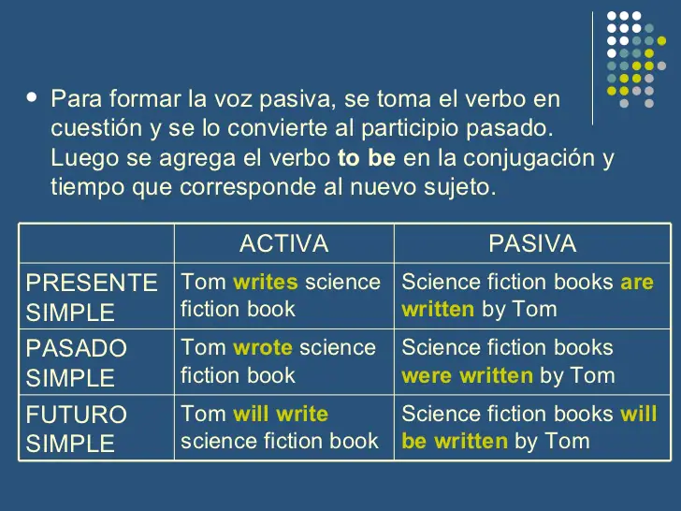

Slide 12

La voz pasiva puede presentarse en los diferentes tiempos verbales.
Veamos:
1) Presente simple: am-are-is + verbo en participio pasado
Merit awards are selected by them
Los reconocimientos por méritos son seleccionados por ellos.

Slide 13

2) Pasado simple: was-were+ verbo en participio pasado.
Universal Agency created advertisement campaigns.
Those advertisement campaigns were created by Universal Agency.

Slide 14
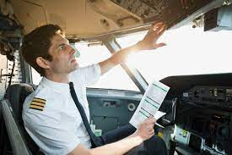
3)Futuro simple: will be+verbo en participio pasado.
The plane will be checked before the flight.

